Slide 1
JOYSTICK MODULE
Thành viên nhóm:
Lê Ngọc Anh
Bùi Sỹ Thuận
Lê Khắc Quốc Bảo

Slide 2
1. Giới thiệu
Một số robot gồm có một joystick module.
Nó được kết nối đơn giản tới hai ngõ ra tương tự dựa vào các lệnh với điều khiển theo trục X và trục Y.
Joystick cung cấp một giải pháp để di chuyển robot đến đích một cách trực tiếp
Nó cũng có một ngõ ra số với trục 0, 1 (trục Z)

Slide 3
1. Giới thiệu
Joystick module được chế tạo từ 2 bộ chiết áp và một nút nhấn được kết hợp với trục X và trục Y
Điện áp ngõ ra được thay đổi từ 0-5V khi bộ chiết áp di chuyển theo hướng từ X hay Y.
Ngõ ra số được thay đổi tới 0 khi nút nhất được nhấn.

Slide 4
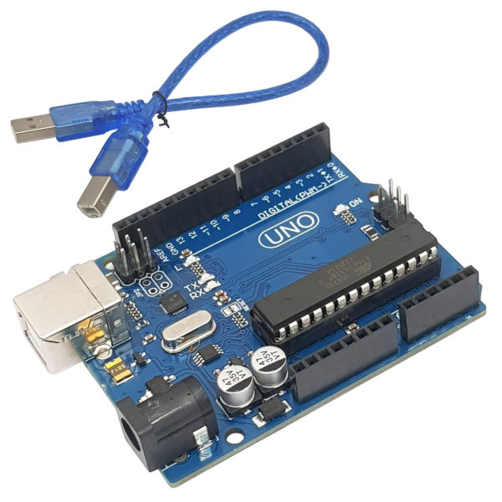
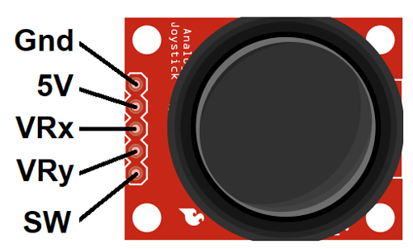
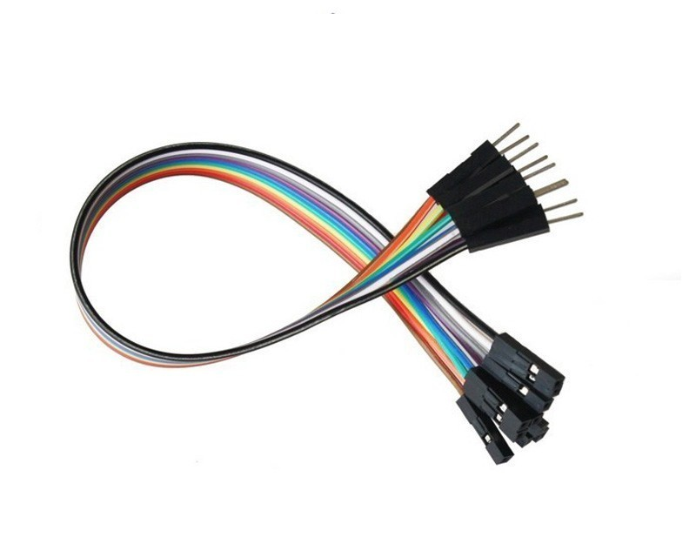
2. Các linh kiện:
DFRobot UNO R3 board và cáp USB x 1
DFR0061 (joystick module) x 1.
Dây nối

Slide 5
3. Thiết lập phần cứng
Joystick module có 5 chân:
VCC (5V) kết nối đến 5V của Arduino
Gnd kết nối đến Ground của Arduino
VRx, VRy kết nối đến chân Analog của Arduino
SW kết nối đến chân Digital của Arduino

Slide 6
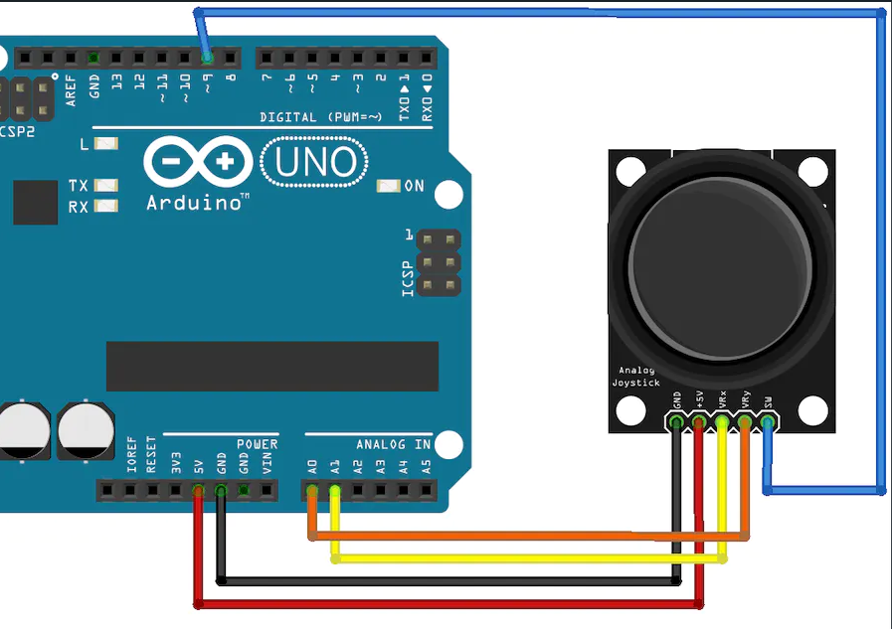
Sơ đồ kết nối giữa DFR và UNO R3

Slide 7
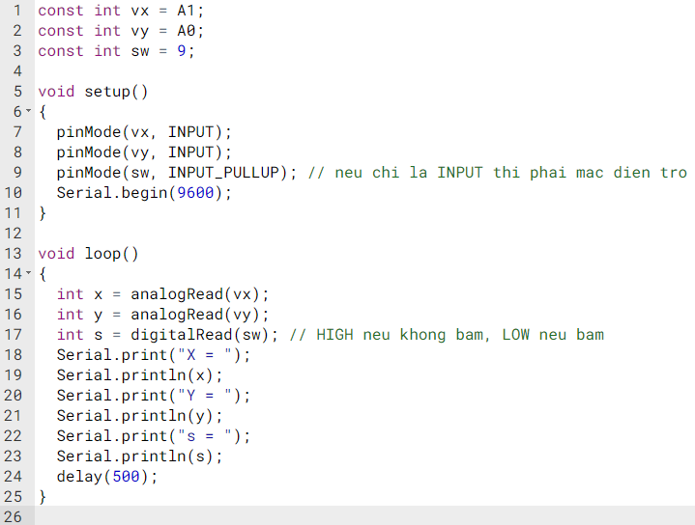
4. Chương trình mẫu

Slide 8
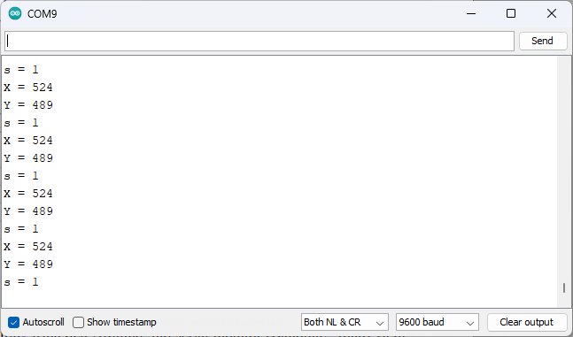
5. Kết quả

Slide 9
Cảm ơn mọi người đã lắng nghe

